Slide 1
一起來猜謎!

Slide 2

一點一衡長十字對十字太陽對月亮? 猜一字

Slide 3
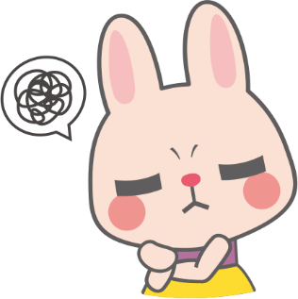
答錯了!

Slide 4
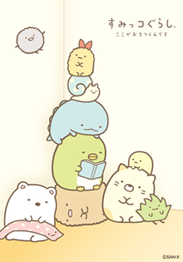
答對了!
真厲害!

